Slide 1
MATERIALES DE CONSTRUCCIÓN: ENSAYOS DE FUEGO Reacción al fuego
DAVID SÁEZ GARCÍA
Director Técnico del Laboratorio de Reacción al fuego.
Nov-2020
Notes:
Yo no hablo de soluciones completas sino de productos….

Slide 2
Protección pasiva. Reacción al fuego Materiales aislantes térmicos
UNE-EN 15715:2012:
Productos de aislamiento térmico. Instrucciones de montaje y fijación para ensayos de reacción al fuego.
Productos manufacturados
Notes:
Hablamos de carácter general

Slide 3
Protección pasiva. Reacción al fuego Materiales aislantes térmicos
UNE-EN 15715:2012:
Productos tal como se comercializan:
El propio producto aislante térmico.
Obligatorio
Notes:
Hablamos de carácter general

Slide 4
Protección pasiva. Reacción al fuego Materiales aislantes térmicos
UNE-EN 15715:2012:
Productos en montajes normalizados que simulan la(s) aplicación (es) de uso final:
El propio producto aislante térmico + todos los materiales que forman el sistema.
Adicional y opcional
Notes:
Hablamos de carácter general

Slide 5
Protección pasiva. Reacción al fuego Materiales aislantes térmicos. Productos en montajes normalizados que simulan la (s) aplicación (es) de uso final:
.
Notes:
Hablamos de carácter general

Slide 6
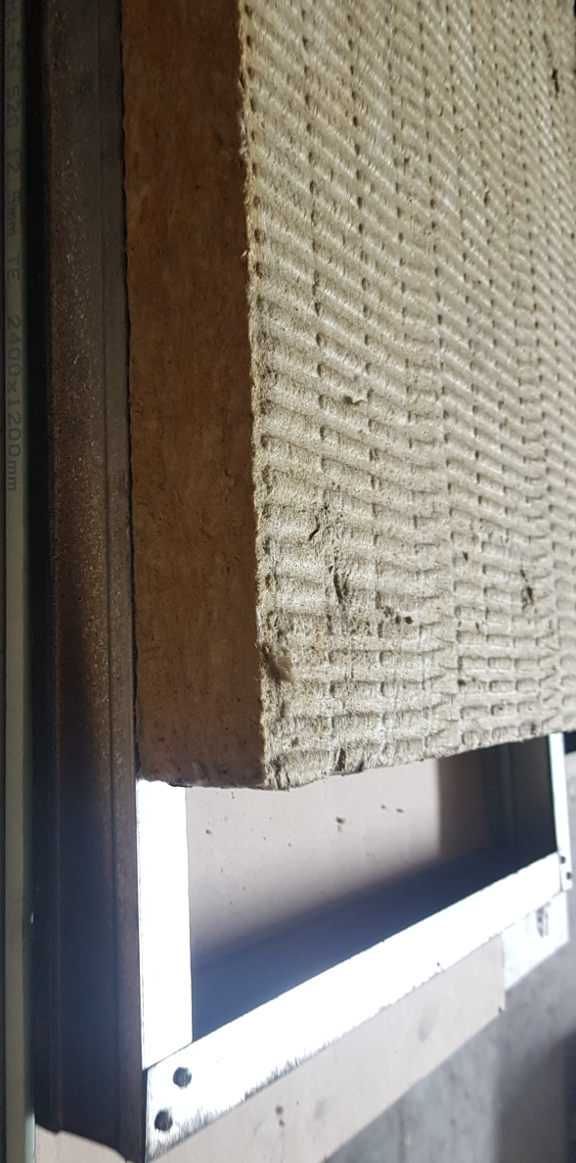
Protección pasiva. Reacción al fuego Materiales aislantes térmicos. Productos en montajes normalizados que simulan la (s) aplicación (es) de uso final:
.
Montaje nº 1:
Características:
Material expuesto: Aislante térmico.
Cámara de aire: 40 mm, entre el material aislante y el sustrato.
Sustrato: Placa de yeso laminado según EN 13238.
Notes:
Hablamos de carácter general

Slide 7
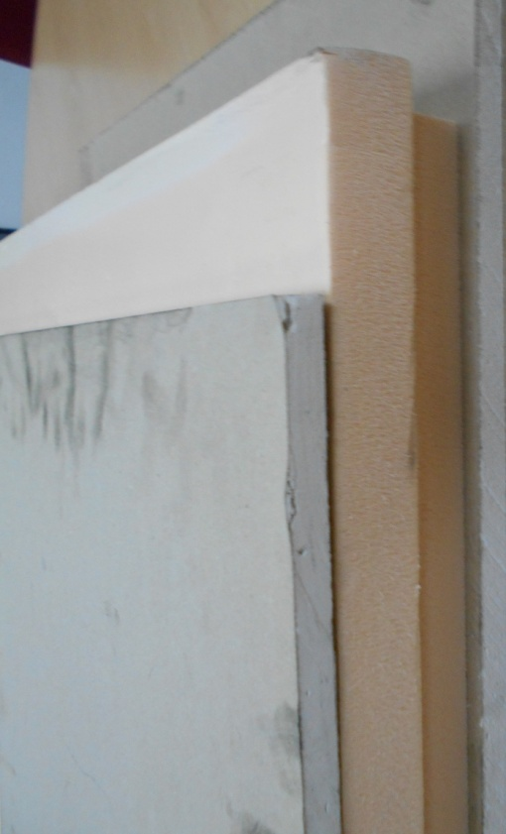
Protección pasiva. Reacción al fuego Materiales aislantes térmicos. Productos en montajes normalizados que simulan la (s) aplicación (es) de uso final:
Material expuesto:
.
Montaje nº 2:
Características:
Material expuesto: Placa de yeso laminado revestida de papel según norma EN 520, con un espesor 9,5 mm, densidad 600 kg/m^{3,}
con un gramaje de papel ≤ 220 gr/m² y clasificación A2
Cámara de aire: No
Sustrato: Placa de yeso laminado según EN 13238
Notes:
Hablamos de carácter general

Slide 8
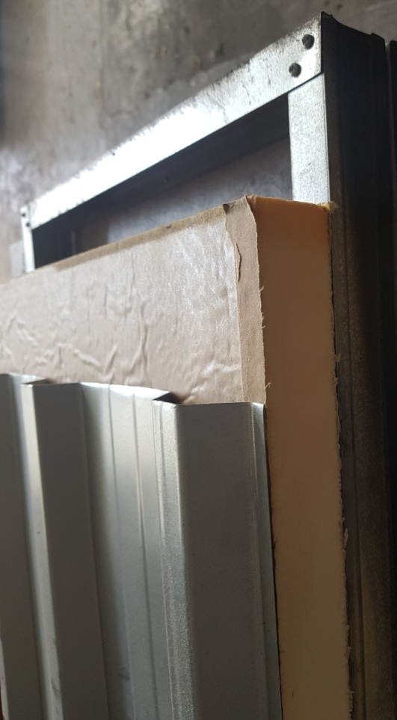
Protección pasiva. Reacción al fuego Materiales aislantes térmicos. Productos en montajes normalizados que simulan la (s) aplicación (es) de uso final:
Material expuesto:
.
Montaje nº 3:
Características:
Material expuesto: Chapa de acero grecado con una altura de greca entre 30 mm y 40 mm, con un espesor de 0,7 mm con revestimiento de poliéster (opcional)
Cámara de aire: Si, 40 mm
Sustrato: No
Notes:
Hablamos de carácter general

Slide 9
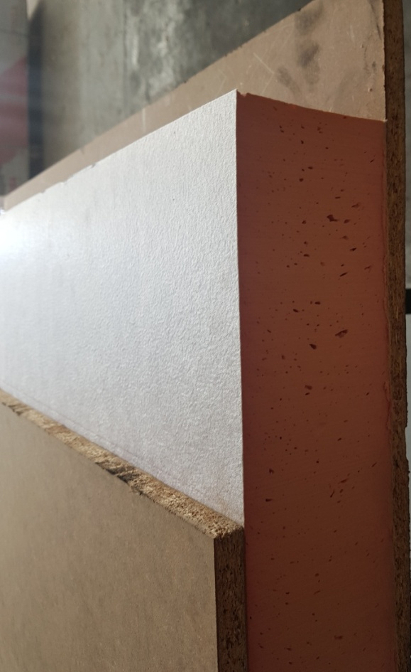
Protección pasiva. Reacción al fuego Materiales aislantes térmicos. Productos en montajes normalizados que simulan la (s) aplicación (es) de uso final:
Material expuesto:
.
Montaje nº 4:
Características:
Material expuesto: Tablero de partículas sin tratamiento ignífugo, con un espesor 9 - 10 mm, densidad 650 kg/m³ y clasificación “D”
Cámara de aire: No
Sustrato: Tablero de partículas según EN 13238
Notes:
Hablamos de carácter general

Slide 10
Protección pasiva. Reacción al fuego Materiales aislantes térmicos. Productos en montajes normalizados que simulan la (s) aplicación (es) de uso final:
Material expuesto:
Condiciones a tener en cuenta:
Sustratos: Según norma EN 13238
Cámaras de aire: No podrá haber cámara de aire entre el producto de superficie y el material aislante.
Juntas:
En el material aislante térmico: Se realizan juntas verticales a 200 mm de la esquina y junta horizontal a 500 mm del borde inferior, siempre que no tenga producto de superficie. En caso de estar colocado detrás, no tiene influencia.
En el producto de superficie: Se realizan juntas verticales a 200 mm de la esquina y junta horizontal a 500 mm del borde inferior.
.
Notes:
Hablamos de carácter general

Slide 11
Protección pasiva. Reacción al fuego Materiales aislantes térmicos. Productos en montajes normalizados que simulan la (s) aplicación (es) de uso final:
Material expuesto:
Condiciones a tener en cuenta:
Dimensiones: Según normas de ensayo
Orientación y geometría: Los productos homogéneos solo se ensayan por una cara. Los materiales asimétricos deben ensayarse por la cara expuesta al fuego. Si pueden ser ambas, se realiza el ensayo por ambas caras.
Fijación:
El material aislante térmico al sustrato: Atornillado, con arandelas al menos a 25 mm de los borde. Si lleva cámara de aire, se inmoviliza con el tablero soporte
El material aislante térmico al producto de superficie: Atornillado, con arandelas al menos a 25 mm de los borde.
En el caso de chapa de acero, según figura 5.
.
Notes:
Hablamos de carácter general

Slide 12
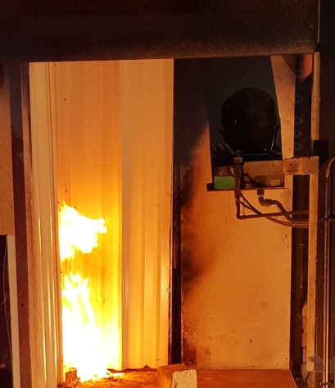
Protección pasiva. Reacción al fuego Materiales aislantes térmicos. Productos en montajes normalizados que simulan la (s) aplicación (es) de uso final:
Material expuesto:
-Figura 5-
.
Notes:
Hablamos de carácter general

Slide 13
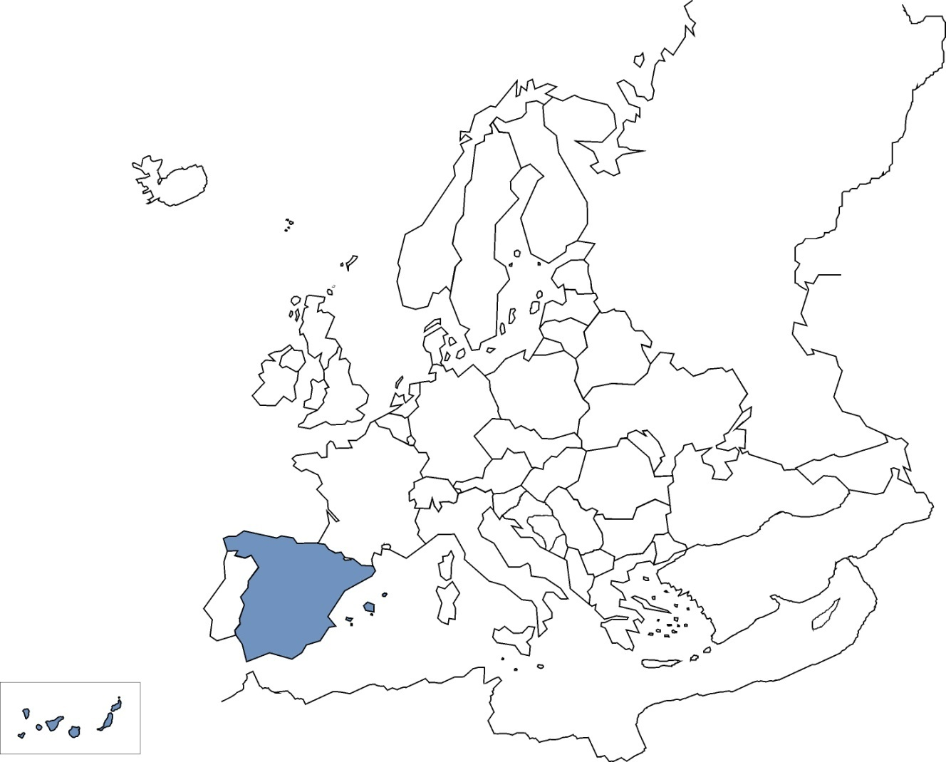
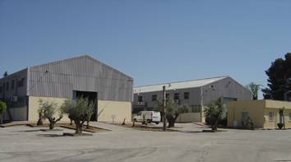
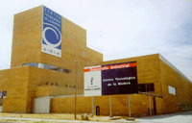
Gracias por su atención
www.afiti.com
Sede Social y Laboratorios C/Camino del estrechillo, 8
E-28500 Arganda del Rey Madrid
Sede Central y Laboratorios C/ Río Estenilla, s/n (C.T. de la Madera) - E-45007 Toledo
Teléfono: E-mail:
+34 667 69 65 82 dsaez@afiti.com

